Slide 1
The Works of Absolute Good Spirits seen from the parallels
Jesus Christ and the True Parents
of Heaven, Earth and Humankind
Feb. 15, 2014
Rev. Ha Young Ho
President,
Cheongpyeong Heaven and Earth Training Center
Notes:
同時性으로 본 善靈役事
예수님과 天地人참父母님

Slide 2
Jesus Christ and Rev. Sun Myung Moon seen from the parallels
Jesus, the Son of God
Rev. Sun Myung Moon
True Parents of Heaven, Earth and Humankind
Testimony of John the Baptist
3 years of Public Life
Peter’s confession of faith
Jesus' Cross
Resurrection of Jesus Christ
Works of the Holy Spirit after Pentecost
Testimony of the abbot of Israel Monastery
Messiah, True Parents, Peace King
Our confession of faith
Seonghwa of Rev. Moon
Birth of the Emperor of Truth, Holiness, Virtue
Works of the Emperor of Truth, Holiness, Virtue after Foundation Day
Notes:
동시성으로 본 예수님과 문선명총재
하나님아들 예수
-세례요한의 증언
-3년 공생애
-베드로의 신앙고백
-예수님의 십자가
-예수님의 부활
-오순절이후 성령역사
천지인참부모님 문선명총재
-이스라엘수도원장의 증언
-메시아 참부모 평화왕
-우리의 신앙고백
-문선명총재 성화
-진성덕황제 성탄
-기원절이후 진성덕황제역사

Slide 3
Public Life seen from the parallels
Jesus
Rev. Moon
30 years of Jesus’ life before public life
3 years of public life as the Messiah
Spiritual salvation
40 years of the returning Messiah
40 years of the True Parents of humankind
12 years of the Cosmic King of Peace
Spiritual & physical salvation
Notes:
동시성으로 본 공생애
예수님
-예수 30년 前공생애
-메시아 3년 공생애
-영적구원
문선명총재
-재림 메시아 40년
-인류의 참부모 40년
-천주 평화왕 12년
-영육구원

Slide 4
Testimony seen from parallel providential periods
Jesus
Rev. Sun Myung Moon
John 1:33 I did not recognize Him, but He who sent me to baptize in water said to me, ‘He upon whom you see the Spirit descending and remaining upon Him, this is the One who baptizes in the Holy Spirit.’
John1:34 I myself have seen, and have testified that this is the Son of God.
Easter service of Israel Monastery March 2, 1946
Abbot Rev. Kim Baek Moon “Rev. Sun Myung Moon is the person with the mission of King Solomon”
Middle-grade woman believers “Follow Rev. Moon”
Notes:
동시성으로 본 증언
예수님
요 1:33 나도 그를 알지 못하였으나 나를 보내어 물로 세례를 주라 하신 그이가 나에게 말씀하시되 성령이 내려와 누구 위에든지 머무는 것을 보거든 그가 곧 성령으로 세례를 주는 이인줄 알라하셨기에
요1:34 “내가 보고 그가 하나님의 아들이심을 증거하였노라.”
문선명 총재
1946.3.2 이스라엘 수도원부활절 예배
김백문원장 “문선생은 솔로몬왕 사명자”
중견여신도 “문선생을 따르라”

Slide 5
Confession of faith seen from the parallels
Peter’s confession of faith
Our confession of faith
Matt.16:15 “Who do you say that I am?”
Matt. 16:16 Simon Peter replied, “You are the Christ, the Son of the living God.”
“ Who do you say that I am?”
We reply,
“…………”
Notes:
동시성으로 본 신앙고백
베드로의 신앙고백 우리들의 신앙고백
Matthew 16
13“Who do people say that the Son of Man is?”
14“Some say John the Baptist, others say Elijah, and others Jeremiah or one of the prophets.”
15“But who do you say that I am?”
16 Simon Peter replied, “You are the Christ, the Son of the living God.”
19“I will give you the keys of the kingdom of heaven, and whatever you bind on earth shall be bound in heaven, and whatever you loose on earth shall be loosed in heaven.”

Slide 6
But who do you say that I am?
Matthew 16
13“Who do people say that the Son of Man is?”
14“Some say John the Baptist, others say Elijah, and others Jeremiah or one of the prophets.”
15“But who do you say that I am?”
16 Simon Peter replied, “You are the Christ, the Son of the living God.”
19“I will give you the keys of the kingdom of heaven, and whatever you bind on earth shall be bound in heaven, and whatever you loose on earth shall be loosed in heaven.”
Notes:
마태복음 16장
13절 사람이 인자를 누구라 하느냐.
14절 세례요한. 엘리야. 예레미아. 선지자 중의 하나다 하나이다.
15절 너희는 나를 누구라 하느냐.
16절 베드로가 대답하여 가로되 주는 그리스도시요 살아계신 하나님의 아들이시니이다.
19절 내가 천국열쇠를 네게 주리니 네가 땅에서 무엇이든지 매면 하늘에서도 매일 것이요 네가 무엇이든지 땅에서 풀면 하늘에서도 풀리리라.

Slide 7
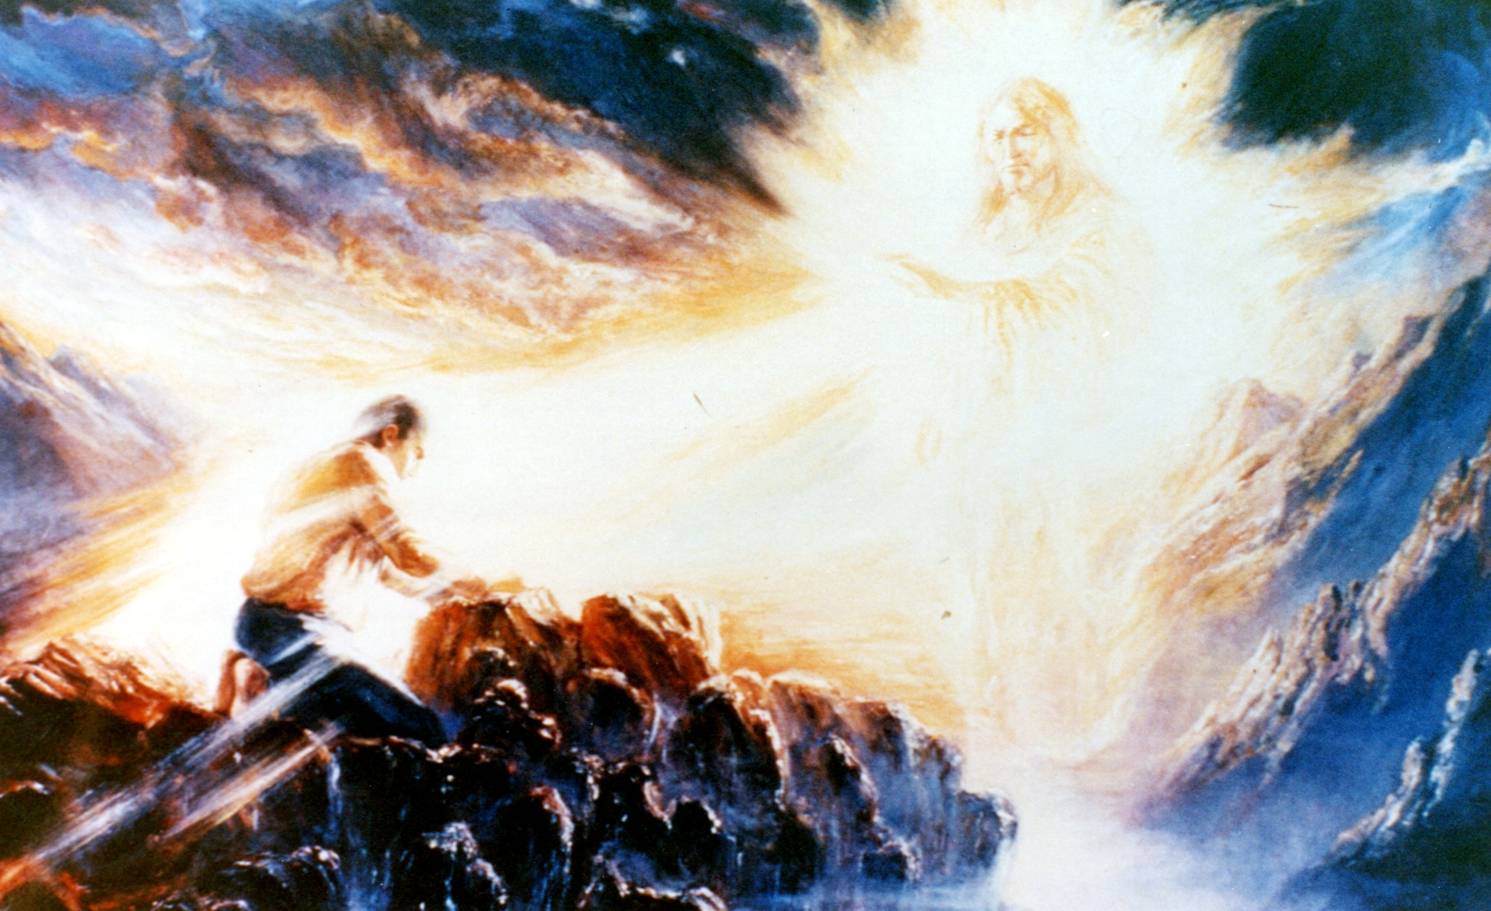
Rev. Sun Myung Moon who receives the calling at Mt. Myodu
Jesus Christ appeared, calls him as the returning Messiah
(April 17, 1935, early morning of the Easter, at age16)
Testimony of Abbot of Israel Monastery in Paju, Rev. Kim Baek Moon and woman believers (March 2, 1946, Easter service, at age 27)

Slide 8
If Rev. Sun Myung Moon completed the prophecy in Revelation 5, 6 that the Lamb opened the seven seals from the right hand of him who was seated on the throne
Revelation 5
1. Then I saw in the right hand of him who was seated on the throne a scroll written within and on the back, sealed with seven seals.
5. One of the elders said to me, “Weep no more; behold, the Lion of the tribe of Judah, the Root of David, has conquered, so that he can open the scroll and its seven seals.”
7. And he went and took the scroll from the right hand of him who was seated on the throne.
Revelation 6
1~12 Now I watched when the Lamb opened one of the seven seals, …….
Notes:
만약 문선명총재가 재림메시아 구세주이시라면 계5,6장의 보좌에 앉으신 이의 오른손에 일곱 인봉된 일곱 인봉을 떼시는 어린양
계시록 5장
1. 내가 보매 보좌에 앉으신 이의 오른 손에 책이 있으니 안팎으로 썼고 일곱 인으로 봉하였더라
5. 장로 중에 하나가 내게 말하여 울지 말라 유대지파의 사자 다윗의 뿌리가 이기었으니 이 책과 그 일곱 인을 떼시리라 하더라
7. 어린양이 나아와서 보좌의 앉으신 이의 오른 손에서 책을 취하시니라
계시록 6장
1~12절 내가 보매 어린양이 일곱인 가운데 하나를 떼시는 그 때에…….

Slide 9
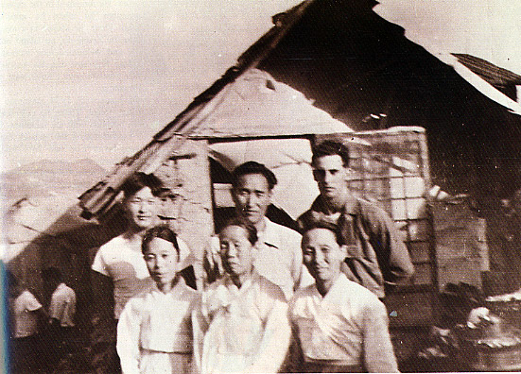
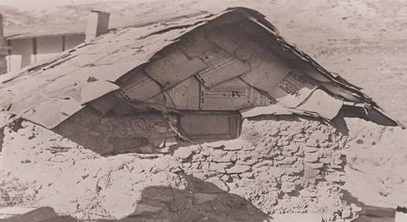
Reveal the Divine Principle
Notes:
통일원리 규명

Slide 10
Original Copy of the Divine Principle
Notes:
원리원본

Slide 11
Fundamental Principle of the Universe
Relationship between Heavenly Parent and Humankind
Oneness of God and Human, Relationship of Parent and Child
Life of Human
10months in the womb as an embryo, 100 years of earthly life as a physical self, Eternal life in the spirit world as a spirit self
Direction and purpose of history
Removal of the original sin and fallen nature, Restoration of oneness of God and Human, the parent and child relationship.
Providence of restoration completing the Kingdom of Heaven on Earth which is the purpose of creation.
Notes:
宇宙의 根本原理
하늘父母님과 人間의 關係
神人一體,父子關係
人間의 生涯
服中 胎兒10個月, 地上 肉身100年, 靈界 靈人永生
歷史의 方向과 目的
原罪 墮落성 淸算, 神人一體 父子關係 回復
創造目的인 地上天國을 完成하는 復歸攝理

Slide 12
Rev. Sun Myung Moon revealed the fundamental Principle of the universe sealed with seven seals in Rev. 5, 6.
Therefore he is the returning Messiah, the True Parents of humanity and the King of Peace
Relationship between the Heavenly Parent and Humankind
Life of human
Direction and purpose of history
Notes:
문선명총재는 계5.6 일곱인으로 봉인된 우주의 근본 원리를 규명 재림메시아요 인류의 참부모요 평화의 왕이시다.
하늘 부모님과 인간의 관계
인간의 생애
역사의 방향과 목적

Slide 13
Rev. Sun Myung Moon who receives the calling at Mt. Myodu
Jesus Christ appeared, calls him as the returning Messiah
(April 17, 1935, early morning of the Easter, at age16)
Testimony of Abbot of Israel Monastery in Paju, Rev. Kim Baek Moon and woman believers (March 2, 1946, Easter service, at age 27)

Slide 14
If Rev. Moon is the returning Messiah and the True Parents of humankind, he must complete the prophecy of the first resurrection, the marriage supper of the Lamb and the millennium.
Revelation 14:1~4
1 Then I looked, and behold, on Mount Zion stood the Lamb, and with him 144,000 who had his name and his Father’s name written on their foreheads. 4 It is these who have not defiled themselves with women, for they are virgins. It is these who follow the Lamb wherever he goes. These have been redeemed from mankind as first fruits for God and the Lamb,
Revelation 19:9 (Marriage of the Lamb)
9Then he said to me, “Write, ‘Blessed are those who are invited to the marriage supper of the Lamb.’”
Revelation 20:6
Blessed and holy is the one who has a part in the first resurrection; over these the second death has no power, but they will be priests of God and of Christ and will reign with Him for a thousand years.
Notes:
문선명총재가 재림메시아 인류의 참부모이시라면 첫째 復活, 婚姻잔치, 千年王國의 예언을 완성해야 The millennial reign
- 계시록 14장1~4절
또 내가 보니 보라 어린양이 시온 산에 섰고 그와 함께 14만 4천이 섰는데 그 이마에 어린 양의 이름과 그 아버지의 이름을 쓴 것이 있도다. 이 사람들은 여자로 더불어 더럽혀 지지 아니하고 정절이 있는 자라 어린 양이 어디로 인도하든지 따라 가는 자며 사람가운데서 구속을 받아 처음 익은 열매로 하나님과 어린양에 속한 자들이니
2 And I heard a voice from heaven like the roar of many waters and like the sound of loud thunder. The voice I heard was like the sound of harpists playing on their harps,
5. and in their mouth no lie was found, for they are blameless.
-계시록 19장9절
천사가 내게 말하기를 기록하라 어린 양의 혼인잔치에 청함을 받은 자들은 복이 있도다.
-계시록 20장6절
이 첫째부활에 참여하는 자들은 복이 있고 거룩하도다. 둘째 사망이 그들을 다스리는 권세가 없고 오히려 그들이 하나님과 그리스도의 제사장이 되어 천년 동안 그리스도와 더불어 왕 노릇하리라.

Slide 15
Rev.14:1~4 The First Resurrection Rev. Sun Myung Moon has found and established the blessed families of God and the Lamb
3 families centering on 36 couples
72 couples
124 couples
430 couples
777 couples
1800 couples
6000 couples
6500 couples
30,000 couples
360,000 couples
36,000,000 couples
40,000,000 Cross Cultural couples
Notes:
계14:1~4 첫째부활 문선명 총재는 하나님과 어린양에 속한 축복가정을 찾아 세우심
3가정 중심 36가정
72가정
124가정
430가정
777가정
1800가정
6000가정
6500가정
3만가정
36만가정
3억6천만 가정
4억 쌍 교차교체축복 가정

Slide 16
Rev.19:9 Marriage supper of the Lamb
Holy Wedding of True Parents
-April 11, 1960 (lunar, March16)
Headquarters Church
-Feb. 6, 2003.2.6 (lunar, Jan. 6)
Heavenly Palace
-Feb. 22, 2013 (Jan. 13, first
year of Cheon Il Guk)
CheongShim Peace World Center
Foundation of True Father’s 14 year course
-The 1st ceremony: Parents ceremony of the
restoration through indemnity
-The 2nd ceremony: Parents ceremony of glory
Notes:
계Rev.19:9 어린양 혼인잔치
참부모님의 성혼
1960.4.11 (음)3.16 본부교회
2003.2.6 (음)1.6 천왕궁
2013.2.22 (천일국 원년)1.13
청심평화월드센타
참아버님 14년 노정기반
제1차식 탕감복귀 부모의식
제2차식 영광의 부모의식

Slide 17
Rev.20:6 The millennium Foundation Day, Cheon Il Guk Founding Commemorative Day
Cheon Il Guk: A nation that two people become one.
Personal CIG
Congual CIG
Family CIG
Church CIG
City, Province, District CIG
National and World level ClG
Notes:
계 20:6 千年王國 基元節, 天一國 開國 記念日
天一國 두 사람이 하나되는 나라
個人的 天一國
夫婦의 天一國
家庭의 天一國
敎會의 天一國
市 郡 區의 天一國
國家 世界的 天一國

Slide 18
Rev.14:1~4 First resurrection : 36~40,000,000 couples Rev.19:9 Marriage supper of the Lamb : True Parents’Holy Wedding Rev. 20:6 Rev. Sun Myung Moon who established the millenium as Cheon Il Guk is the returning Messiah, the True Parents of Humankind and Cosmic King of Peace.
Rev. Sun Myung Moon as the returning Messiah and the True Parents of humankind, he completed the prophecy of the first resurrection, the marriage supper of the Lamb and the millennium
Notes:
천년왕국을 천일국으로 창건하신 문선명총재는 재림메시아, 인류 참부모요 천주 평화왕이시다.

Slide 19
Rev. Sun Myung Moon who receives the calling at Mt. Myodu
Jesus Christ appeared, calls him as the returning Messiah
(April 17, 1935, early morning of the Easter, at age16)
Testimony of Abbot of Israel Monastery in Paju, Rev. Kim Baek Moon and woman believers (March 2, 1946, Easter service, at age 27)

Slide 20
If Rev. Sun Myung Moon is the returning Messiah, he completed the prophecy of the Bible in Matthew 5:9 “Blessed are the peacemakers, for they shall be called son of God.”
Notes:
Messiah 마태복음 5장 9절 “화평케 하는 자는 복이 있나니 저희가 하나님의 아들이라 일컬음을 받을 것이요.”라는 예언을 완성

Slide 21
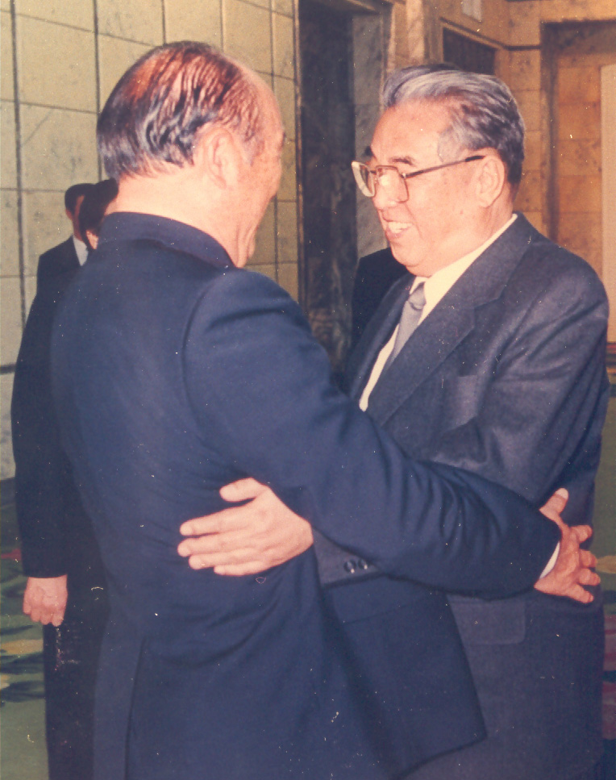
Changed the battle between democracy and communism into reconciliation and peace centering on the Heavenly Parent
Notes:
민주와 공산의 싸움을
하늘 부모님을 중심한 화해와 평화로

Slide 22
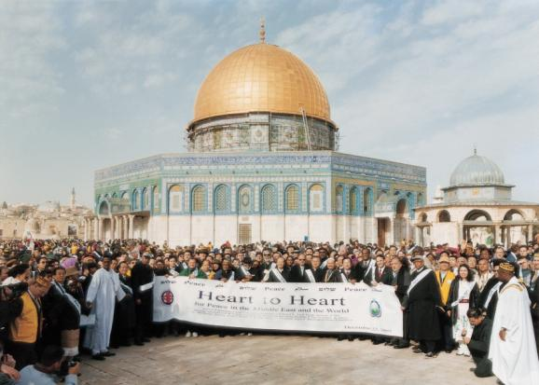
Transformed the conflict among religions into reconciliation and peace centering on
the Heavenly Parent
Notes:
종교간의 갈등을
하늘 부모님을 중심한 화해와 평화로

Slide 23
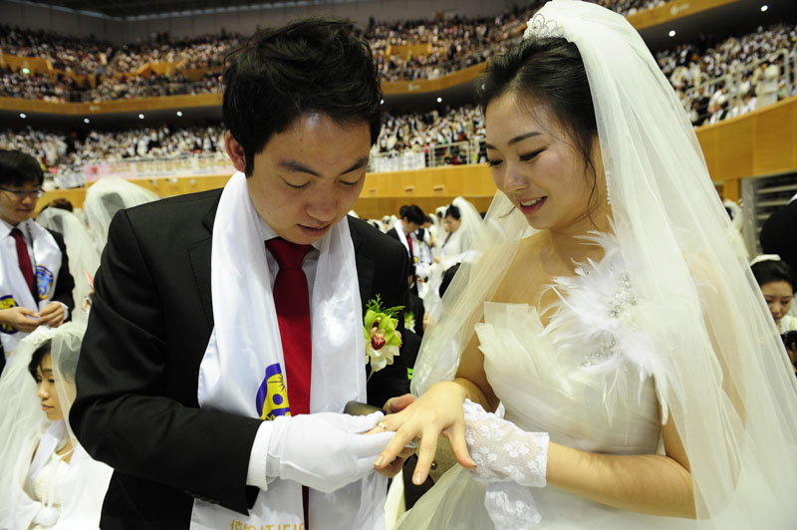
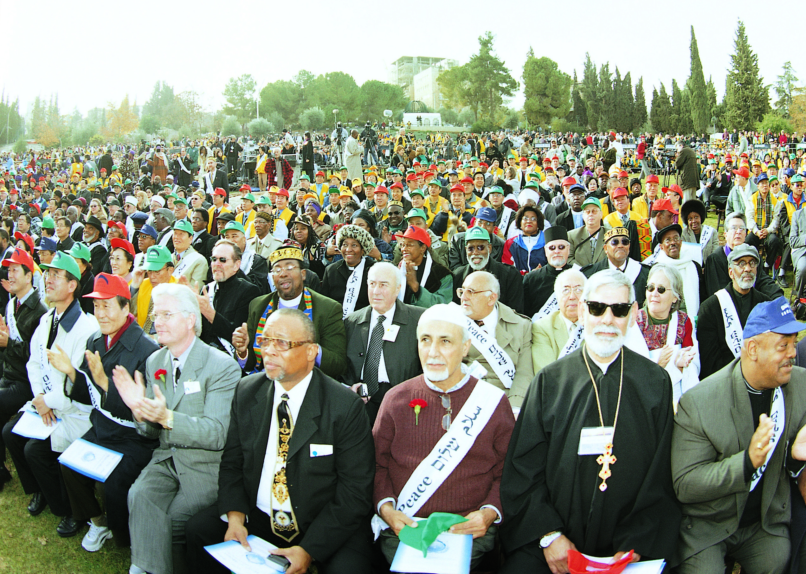
Changed the confrontation and conflicts among races and ethnic groups into the Cross-Cultural Marriage Blessing centering on the Heavenly Parent
Notes:
민족간의 대립 갈등을
하늘 부모님을 중심한 교차 교체 결혼축복으로

Slide 24
Matthew 5:9 Blessed are the peacemakers, for they shall be called son of God. Matthew 5:9
Overcame the confrontation and conflict between democracy and communism with the movement of victory over communism centering on the Heavenly Parent
Overcame the confrontation and conflict among religions with Inter-religious movement centering on the Heavenly Parent
Overcame the confrontation and conflicts among races and ethnic groups and the conflicts between the poor and the rich among nations with the Cross-Cultural Marriage Blessing of 3, 36 ~ 40,000,000 couples centering on the Heavenly
Realized the foundation for the eternal world of peace
Notes:
민주주의와 공산주의의 대립과 갈등을 하늘 부모님을 중심한 승공운동으로 극복
종교간의 대립과 갈등을 하늘 부모님을 중심한 초교파운동으로 극복
인종과 민족과 국가간 빈부간의 갈등을 하늘 부모님을 중심한
3가정,36가정~4억쌍 교차교체 축복 결혼으로 극복, 영원한 평화세계의 기틀을 구현
太5:9 “화평케 하는 자, 하나님의 아들”이라는 말씀을 완성하신 문선명총재는 재림메시아 인류의 참부모 평화왕이시다

Slide 25
Rev. Sun Myung Moon is the center of the truth
and the returning Messiah who revealed the root
of the universe!
They, as True Parents, are the root of the lineage of
the Heavenly Parent, who have eradicated the original
sin of humankind, and let them reborn and resurrected!
They are the center of CIG of reconciliation and peace
who bring all humankind into one family under
one Heavenly Parent as the King of Peace.
Therefore, the True Father of Heaven, Earth and
Humankind, Rev. Sun Myung Moon is
the returning Messiah and
the True Parents of humankind and
the King of Peace!!!
Inherit the True Love of the Heavenly Parent!
Notes:
문선명총재님은 우주의 근본을 밝혀내신 재림메시아로 진리의 중심이요!
참부모로 원죄를 청산하고 인류를 중생 부활시키는 하늘 부모님의 혈통의 뿌리요!
그리고 평화의 왕으로 온 인류를 한 하늘 부모님 아래 한 가족으로 묶는 화해와 평화의 천일국의 중심이시다.
따라서 천지인 참아버님 문선명총재님은
재림 메시아이시며
인류의 참부모요
평화의 왕이시다!!!
하늘 부모님의 참사랑을 상속받자!

Slide 26
Confession of faith seen from the parallels
Peter’s confession of faith
Our confession of faith
Matt.16:15 “Who do you say that I am?”
Matt. 16:16 Simon Peter replied, “You are the Christ, the Son of the living God.”
“ Who do you say that I am?”
We reply, “True Parents are the Lord of the 2nd Advent, the True Parents of humankind and the Cosmic Peace King.”
Notes:
베드로의 신앙고백
마16:15 “너희는 나를 누구라 하느냐.”
마16:16 “베드로가 대답하여 가로되 주는 그리스도시요 살아계신 하나님의 아들이시니이다.”
우리들의 신앙고백
“너희는 나를 누구라 하느냐.”
“우리가 대답하여 가로되 참부모님은 재림메시아요 인류의 참부모요 천주평화의 왕입니다.”

Slide 27
The cross of Jesus and Rev. Moon seen from the parallels
Death of Jesus on the Cross
Seonghwa of Rev. Moon
He completed the spiritual salvation by winning the victory over the 6 hours of pains from 9am to 3pm, after being crucified at 9am, and ascended
He liberated the Heavenly Parent and completed the spiritual and physical salvation through the victorious life with the determination of life or death and total investment and practices.
Notes:
동시성으로 본 예수님과 문선명총재의 십자가
예수님의 십자가 죽음
오전9시에 십자가에 달리셔서 오전9시부터 오후3시까지 6시간의 고통을 사랑으로 승리하심으로 영적 구원을 완성하시고 운명하심
2012년 8월14일부터 9월3일까지 21일간 병원침대에 누우셔서 하늘 부모님 을 해방하시고 인류를 구원하시는 참사랑의 사생결단 전력투구 실천궁행의 삶을 승리하심으로 영육구원의 삶을 완성하심
문선명총재의 성화

Slide 28
Resurrection of Jesus and the birth of the Emperor of the Truth, Holiness and Virtue seen from the parallels
Jesus’40days of resurrection
1st Anniversary of the Seonghwa of the Emperor of Truth, Holiness and Virtue
During the 40days of his resurrection, he brought his disciples together and ascended to paradise in the spirit world.
The works of the Holy Spirit after pentecost
Entered the Cheon Jeong Gung in the Kingdom of heaven after living a life of ultimate oneness with True Mother of the earthly for 40 days after the Seonghwa
Grasped the structure and function of Heaven and Hell for 1 year
The works of the Good Spirits after the 1st anniversary of mourning
Notes:
동시성으로 본 예수부활과 진성덕 황재성탄
예수님Jesus 부활40일
부활40일간 제자들을 수습하고 낙원영계로 승천
오순절이후 성령역사
진성덕 황재 성탄1주년
성탄 40일동안 지상의 참어머님과 종최 일체를 이룬 생활을 하시다 천상천국의 천정궁에 입궁하심
1년간 천국 지옥의 구조와 기능을 파악
1주년 추모이후 선령역사

Slide 29
The Works of the Good Spirits seen from the parallels
The King of kings, Jesus’ works of the Holy Spirit
The works of the Good Spirits of the Emperor of Truth, Holiness and Virtue
The works of the Holy Spirit through his 12 disciples such as Peter and etc.
The works of the Holy Spirit through Paul
The works of the Holy Spirit in the New Testament Age for 2,000 years through believers who follows Jesus Christ
The works of the Good Spirits through True Mother
The works of Heung Jin Nim and Dae Mo Nim and the Good Spirits through Hoon Mo Nim
The works of the Absolute Good Spirits through CIG central families living in attendance to True Parents
Notes:
왕중왕 예수님의 성령역사
사도 베드로 등 12제자를 통한 성령역사
사도 바울을 통한 성령역사
예수님을 따르는 제자들을 통한 신약시대 2천년을 통한 성령역사
진성덕황재의 선령역사
참어머님을 통한 선령역사
훈모님을 통한 흥진님 대모님 선령역사
참부모님을 모시고 사는 천일국 중심가정들을 통한 절대선령역사

Slide 30
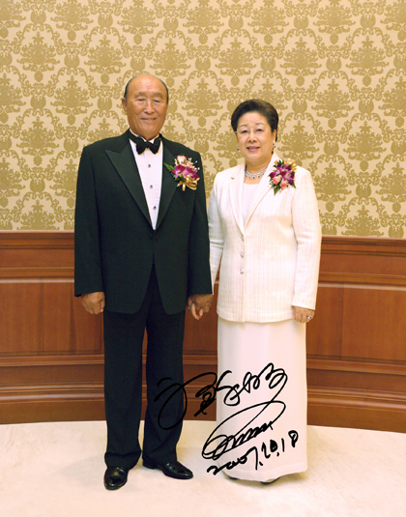
May you receive abundant Heavenly Fortune
and Heavenly Blessing!
Inherit the True Love of the Heavenly Parent!

